Slide 1



Slide 2

Tema: Ingen Hunger
Målgrupp: åk 7-9
Längd: 10 lektioner
Detta är en tvärvetenskaplig temaplanering, med ett ämnesövergripande arbete med samhällskunskap, hem- och konsumentkunskap och svenska (litteratur).
Fokusområden/begrepp: Konsumtion, Matsvinn
Vi kommer att avsluta arbetsområdet med en temakväll
dit föräldrarna är inbjudna och där eleverna presenterar
och sammanfattar temaarbetet.

Slide 3

syfte (varför ska vi lära oss detta?)
Så att du kan få förståelse för att
alla inte har tillräckligt med mat,
och att du kan lära dig hur vi tillsammans kan
ta hand om maten, hjälpa andra
och ta ansvar för en mer rättvis
och hållbar värld.

Slide 4

Varför “ingen hunger”?
Du ska skaffa dig kunskap om ett eller flera av de 17 globala målen.
Du ska skaffa dig förståelse för omvärlden.
Du ska skaffa dig kunskap om hur man arbetar med mat på ett praktiskt sätt.

Slide 5
Upplägg
Lektion 1+2
Introduktion
Diskussion i klassen om det som eleverna redan vet.
Avslutning för temat, inbjudan till föräldrarkväll + affischer
Videointroduktion
Globala mål 2 - Ingen hunger
Dialog-Paus i grupper
Genomgång av regler för dialogpaus

Slide 6

Vad vet du redan?

Slide 7
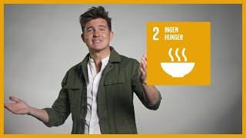

Slide 8
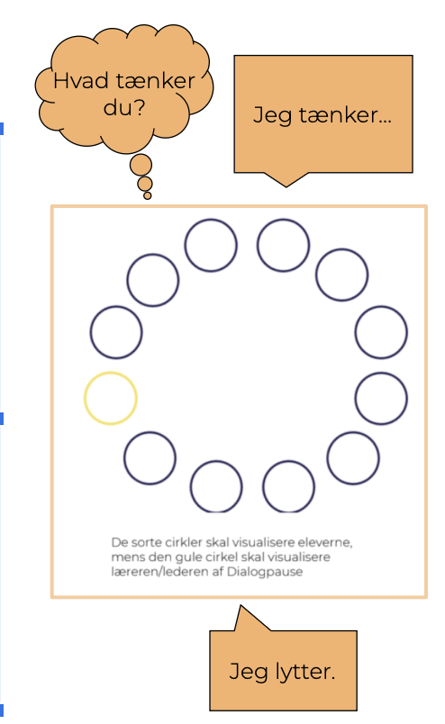
Spelregler för Dialog-paus
Syftet med en dialogpaus är att ge alla elever tid och utrymme att uttrycka sina egna åsikter och tankar.
Jag lyssnar på andra och koncentrerar mig.
Vi pratar en i taget och när någon pratar lyssnar vi och övar på att koncentrera oss så att kompisen känner sig bekväm med att prata i gruppen. Ledaren bestämmer vem som får tala och när.
Jag delar med mig av mina egna tankar och erfarenheter.
Allas tankar är viktiga att lyssna på, och det finns inget rätt eller fel.
Jag är snäll och respekterar andra.
Vi är nyfikna på att vi kan tänka olika, och det är också okej att ändra uppfattning och tänka likadant som andra.
Vad tänker du?
Jag tänker….
Jag lyssnar

Slide 9
Dialogpausdiskussion: 45 minuter
Klassen är indelad i grupper på 5 elever, och en ska vara ledare.
Introduktion: 4 minuter
Spelregler: 4 min
Diskussion i par: 5 min
Gemensam diskussion: 15 min
Skriv ner reflektioner: 4 min
Dela reflektioner: 5 min
Gemensam samling: 4 min
Här är en guide för hur du fördelar din tid.

Slide 10
reflekterande frågor
Du har nu sett filmen där ungdomar ger exempel på hur hunger kan upplevas. Hur kan du sätta ditt eget liv eller område i perspektiv?
Finns det något du själv kan göra för att göra skillnad?
Världsmål nr. 13 går hand i hand med världsmål nr. 2, vilka andra globala mål kan kombineras med nr. 2?
Du är välkommen att undersöka världsmålen online.

Slide 11
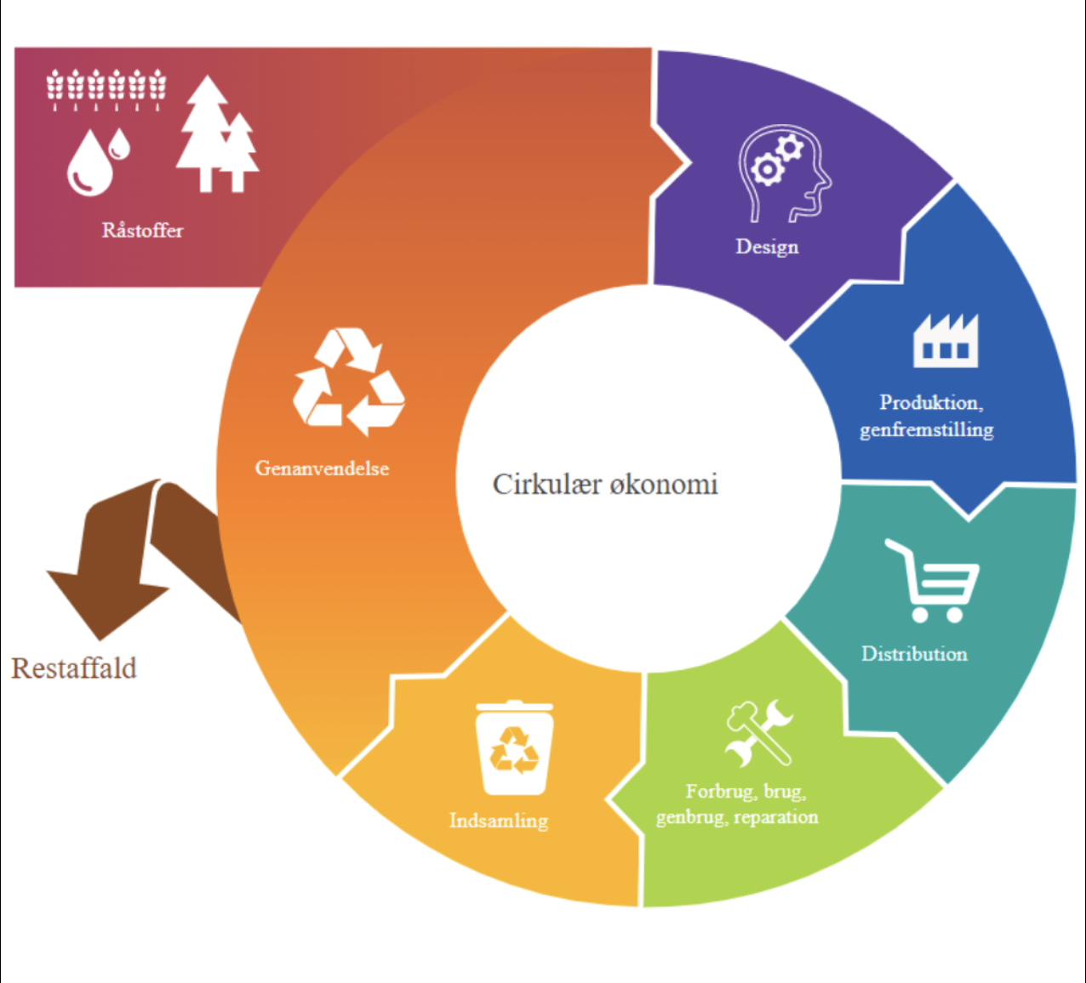


Slide 12
Huslig ekonomi
lektion 3-6
Introduktion till dagen i klassrummet.
Arbeta med råvarorna morötter, potatis och ägg
Planera och skapa frågeställningar till era undersökningar, hur ni kan ta tillvara på hela råvarorna?
Planera vilka olika redskap och metoder ni ska använda.
Hitta priset på råvarorna.
Presentera dina idéer och resultat för resten av klassen.
Samling
Varför var det en viktig övning?
Hur kan ni koppla undersökningen till temat ”stoppa hunger”?

Slide 13

litteratur
Lektion 7-8
Introduktion
Flickan med svavelstickorna, H C Andersen
Läsa/lyssna
Läs/lyssna på texten tillsammans i par.
Reflexion
Hitta tre punkter där texten kan kopplas till målet.
Slutar du tidigt är du välkommen att börja göra affischer till temakvällen.

Slide 14
Länk till ‘Flickan med svavelstickorna’
https://sagosidan.se/sagor%20att%20ladda%20ned/Flickan%20med%20svavelstickorna.pdf
Vill du lyssna på texten?
Sagor av HC Andersen: Den lilla flickan med svavelstickorna | UR Play

Slide 15
Program - lektion 9+10
Planschen - vad ska den innehålla?
Information om globala målet nr 2 - stoppa hunger.
Bilder från era experiment och länk till temat.
Koppling till ett annat globalt mål
Koppling till Flickan med svavelstickorna.
Vad har du lärt dig?
Vilken skillnad kan du göra?
Du får gärna lägga till saker du tror också kan vara relevanta.

Slide 16


Temakväll

Slide 17


